Slide 1

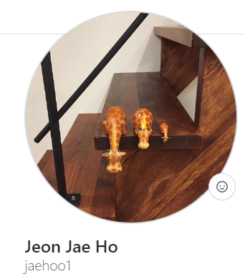
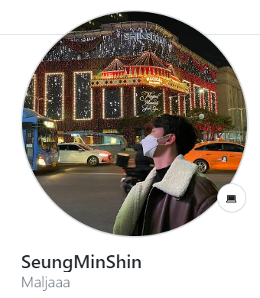
컴퓨터공학특강
<
>
객체 리터럴
var team3 = {
member1:
알레셰르
member2:
전재호
member3:
신승민
}

Slide 2
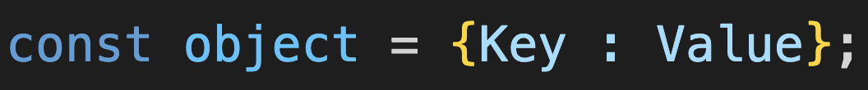
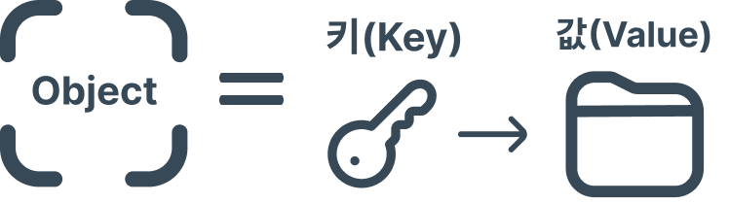
1. 객체란?
컴공특 3팀
객체란 키(Key)와 값(Value)으로 구성된 프로퍼티(property)의
정렬되지 않은 집합

Slide 3
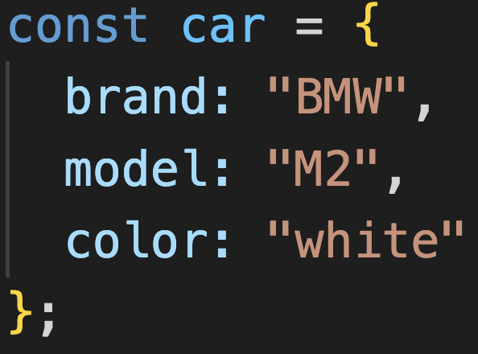
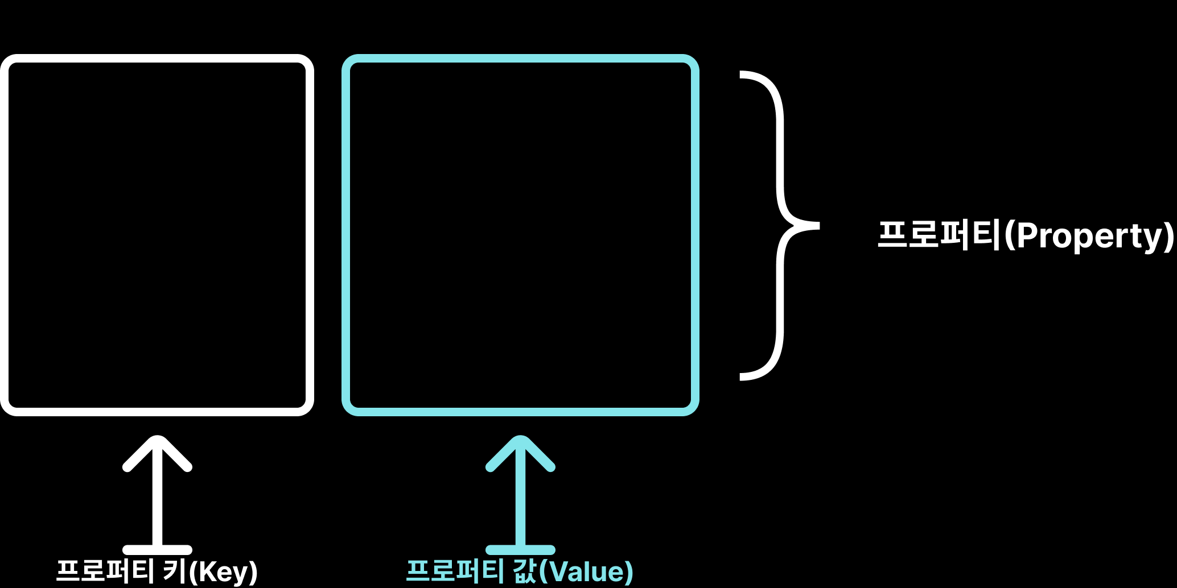
1. 객체란?
캡스톤 디자인 7팀
Car 객체

Slide 4
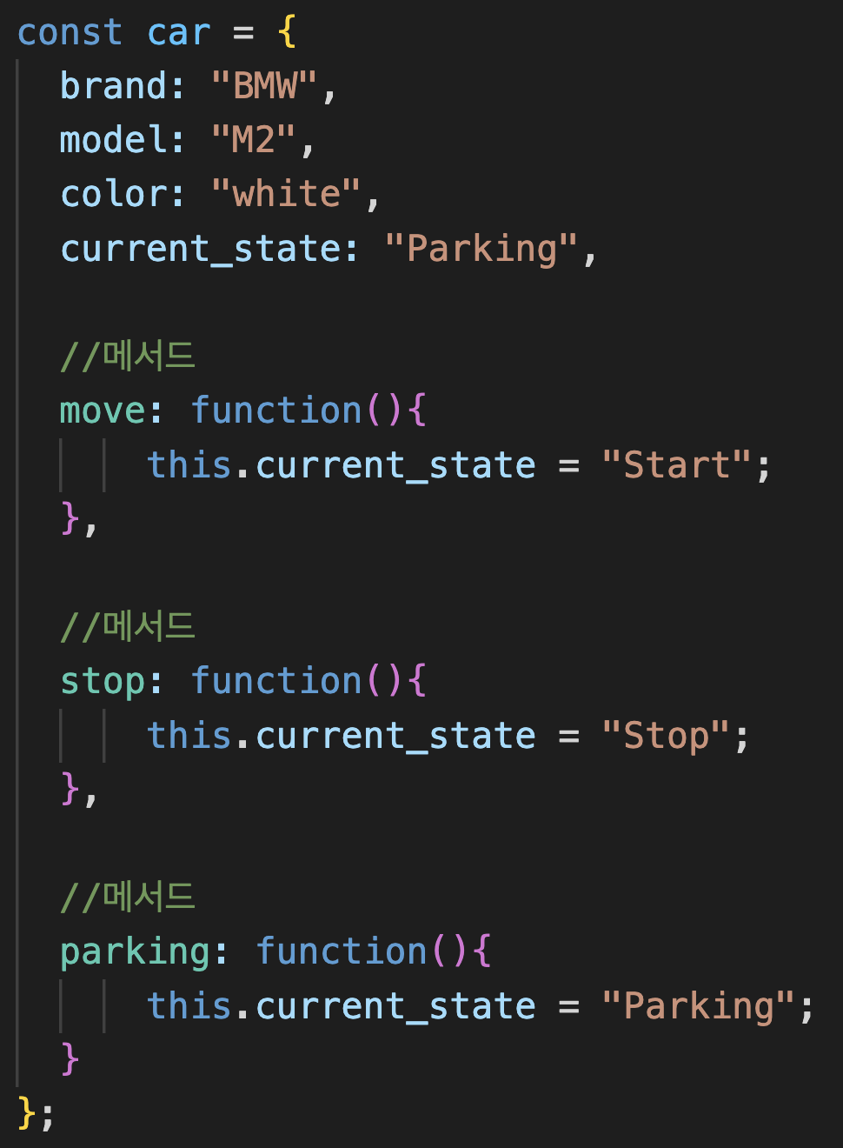
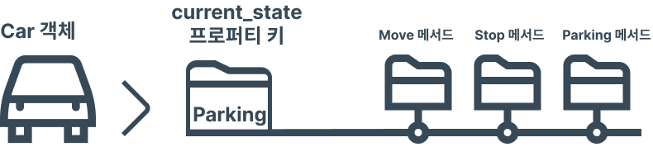
1. 객체란?
캡스톤 디자인 7팀
Car 객체의 메서드
프로퍼티의 값이 함수일 경우 메서드라고 부른다.
프로퍼티: 객체의 상태를 나타내는 값(data)
메서드: 프로퍼티(상태 데이터)를 참조할 수 있는 동작(behavior

Slide 5
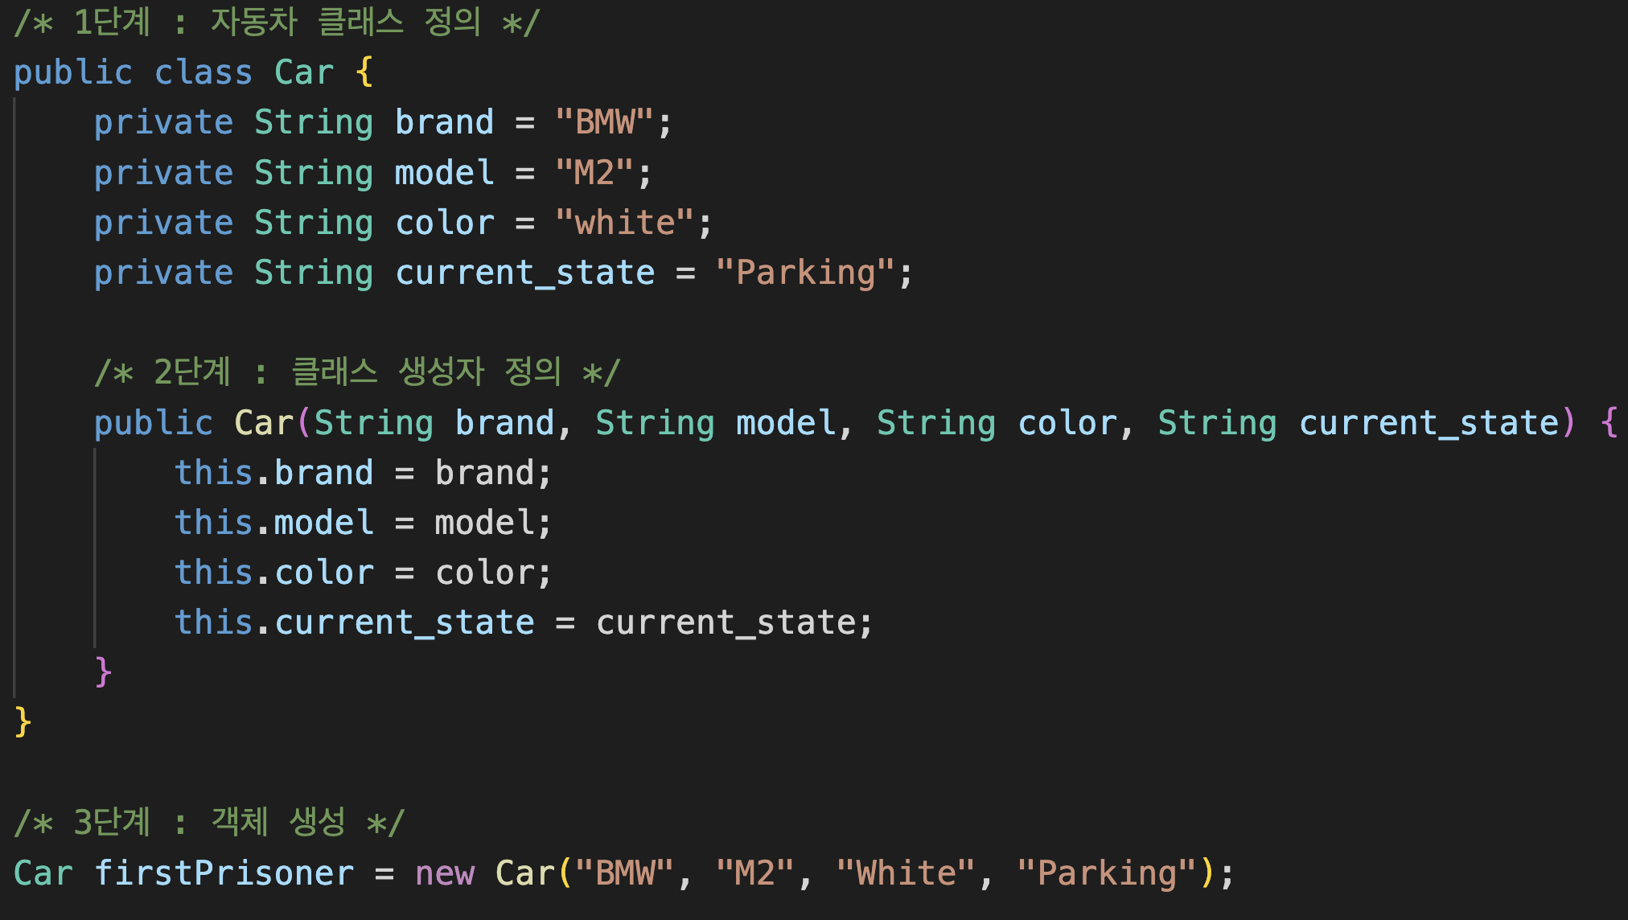
1. 객체 리터럴에 의한 객체 생성
캡스톤 디자인 7팀
클래스 기반 언어
클래스 기반 언어는 클래스로 자료구조와 기능을 정의하고 필요한 시점에 new 연산자로 생성자를 통해 인스턴스를 생성한다.
모든 인스턴스는 오직 클래스에서 정의된 범위 내에서만 작동하며 런타임에 그 구조를 변경할 수 없다.

Slide 6
2. 객체 리터럴에 의한 객체 생성
캡스톤 디자인 7팀
JS 프로토타입 기반 언어
자바스크립트는 멀터-패러다임 언어로
명령형(imperative)
함수형(functional)
프로터타입 기반(prototype-based) 객체지향 언어

Slide 7
2. 객체 리터럴에 의한 객체 생성
캡스톤 디자인 7팀
자바스크립트는 클래스 개념이 없고 별도의 다양한 객체 생성 방법이 존재하다.
-> 객체 리터럴
중괄호 안에 프로퍼티를 정의하여 객체를 생성한다.
-> Object 생성자 함수
new Object()를 호출하면 비어있는 개체를 생성한다.
-> 생성자 함수
기존 함수에 new 연산자를 붙여서 호출하면, 해당 함수는 생성자 함수로 동작한다.
-> Object.create 메서드
지정된 프로토타입 객체와 프로퍼티를 가지고 새로운 객체를 생성한다.
-> 클래스(ES6) 객체

Slide 8
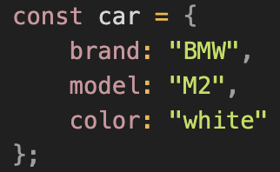
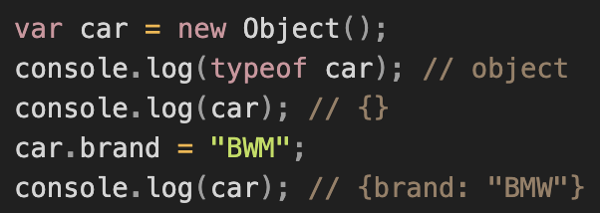
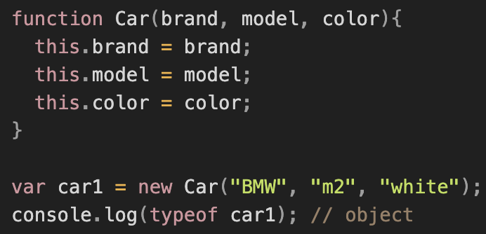
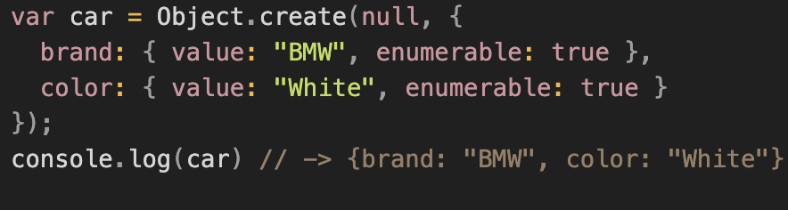
2. 객체 리터럴에 의한 객체 생성
캡스톤 디자인 7팀
객체 리터럴
Object 생성자 함수
생성자 함수
Object.create 메서드

Slide 9
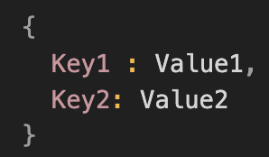
3. 프로퍼티
캡스톤 디자인 7팀
프로퍼티란?
프로퍼티는 키(Key)와 값(Value)로 구성된다.
각각 프로퍼티는 콜론 (:) 으로 연결한다
쉼표 (,)로 다른 프로퍼티와 구분하다
프로퍼티 키와 값으로 사용할 수 있는 값:
-> 프로퍼티 키는 문자열이나 심벌
-> 프로퍼티 값은 자바스크립트에서 사용할 수 있는 모든 값

Slide 10
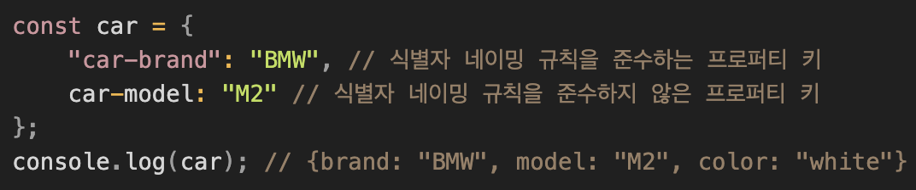
3. 프로퍼티
캡스톤 디자인 7팀
프로퍼티 식별자 네이밍 규칙
식별자 네이밍 규칙을 따르지 않는 이름에는 반드시 따옴표를 사용해야 한다.
SyntaxError: Unexpected token '-'

Slide 11
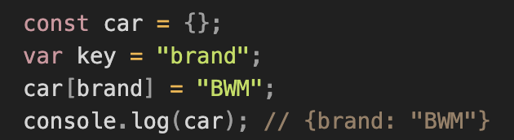
3. 프로퍼티
캡스톤 디자인 7팀
표현식은 프로퍼티 키로 사용
프로퍼티 키로 사용할 표현식을 대괄호([..])로 묶어야 한다.

Slide 12
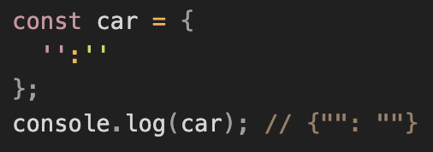
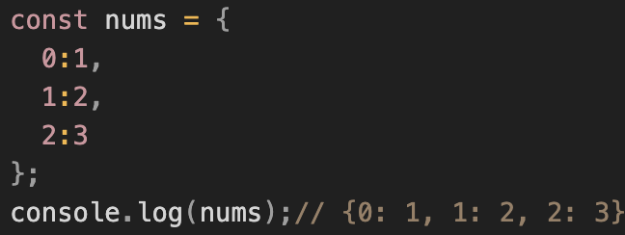
3. 프로퍼티
캡스톤 디자인 7팀
빈 문자열을 프로퍼티 키로 사용
숫자를 프로퍼티 키로 사용

Slide 13
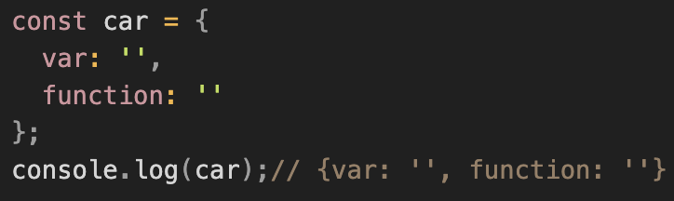
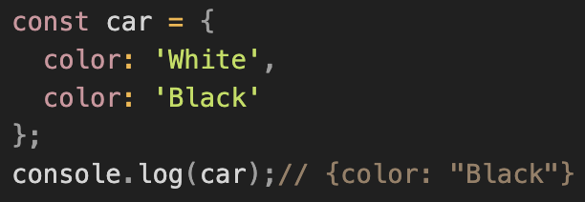
3. 프로퍼티
캡스톤 디자인 7팀
예약어를 프로퍼티 키로 사용
존재하는 프로퍼티 키를 중복 선언

Slide 14
Thank you

